Slide 1
취업연계중점대학유형
신청방법

Slide 2
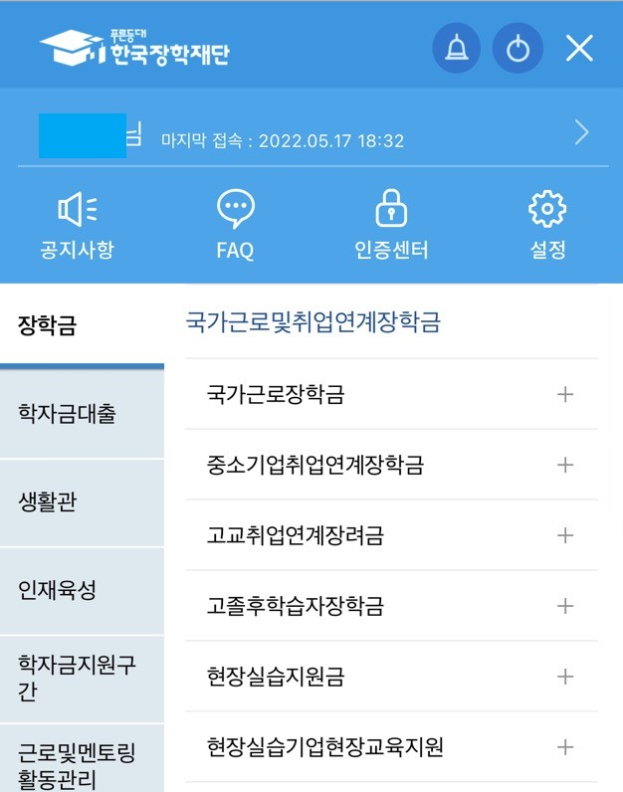
1. 한국장학재단 앱 로그인

Slide 3
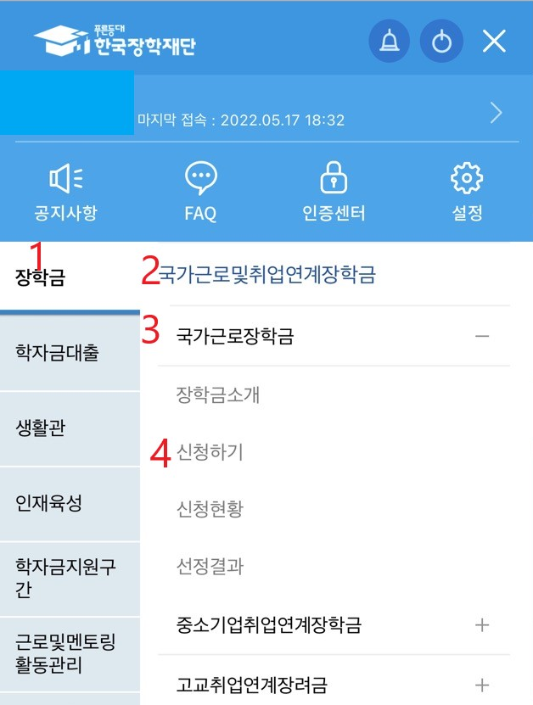
2. 장학금 – 국가근로장학금 - 신청하기

Slide 4
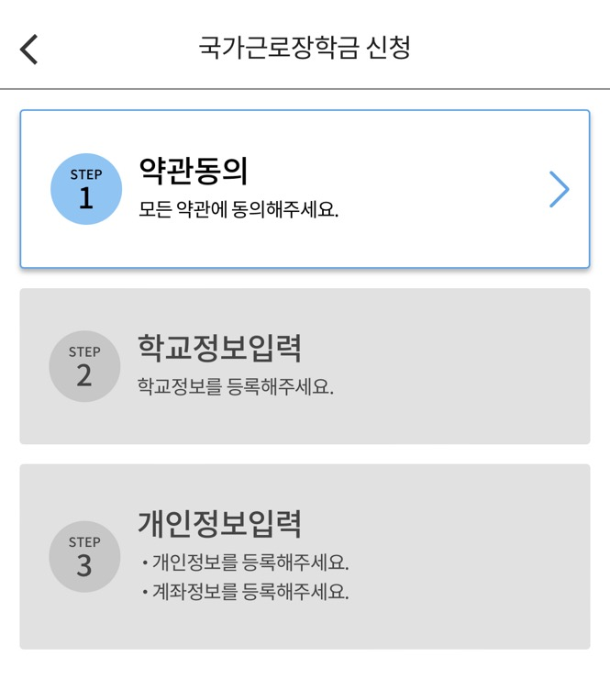
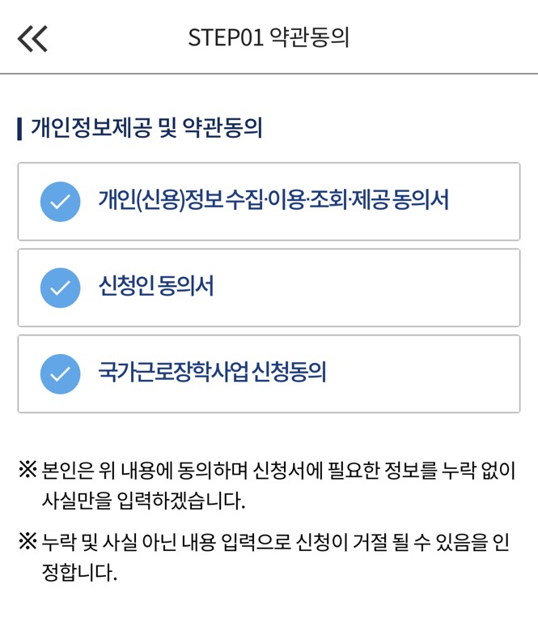
3. 약관동의 – 모두 동의 완료

Slide 5
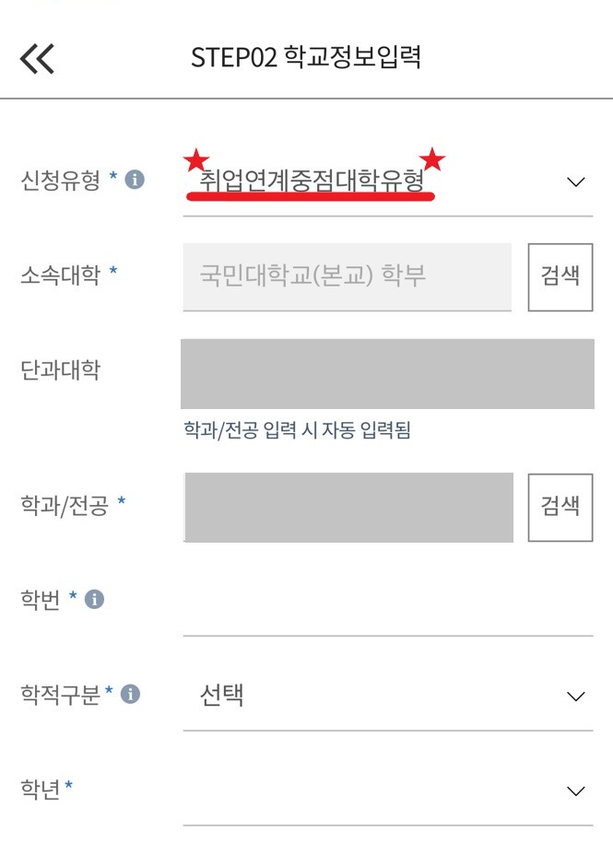
4. 학교정보 입력 – 취업연계중점대학유형

Slide 6
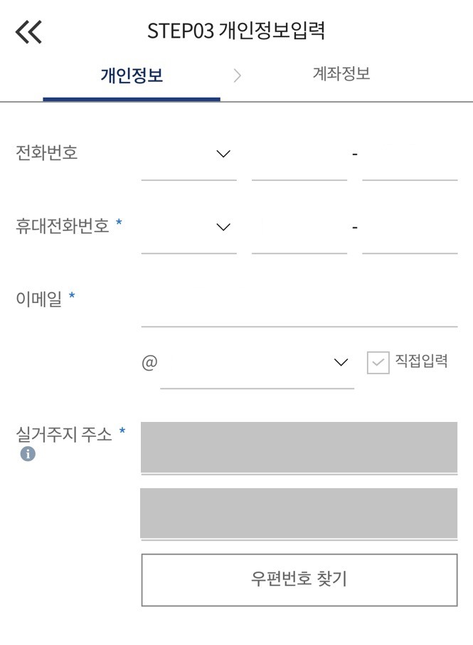
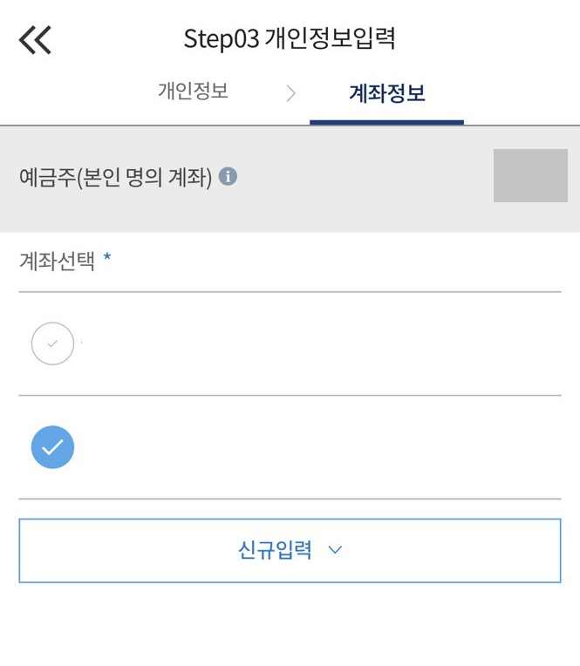
5. 개인정보입력 - 계좌정보입력

Slide 7
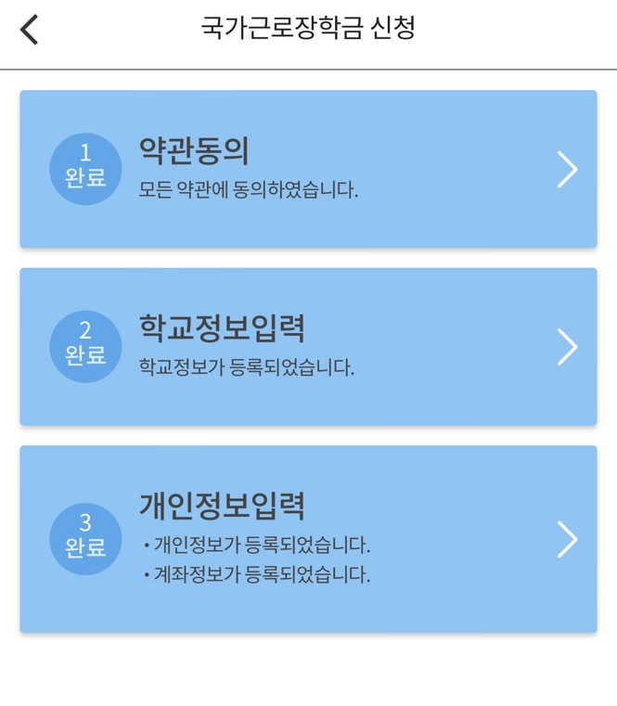
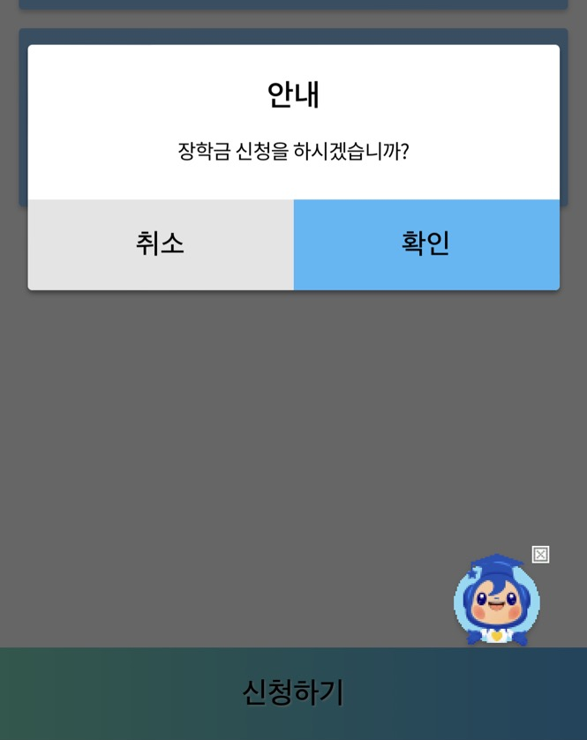
6. 전체 동의 및 입력 완료 후 신청하기

Slide 8
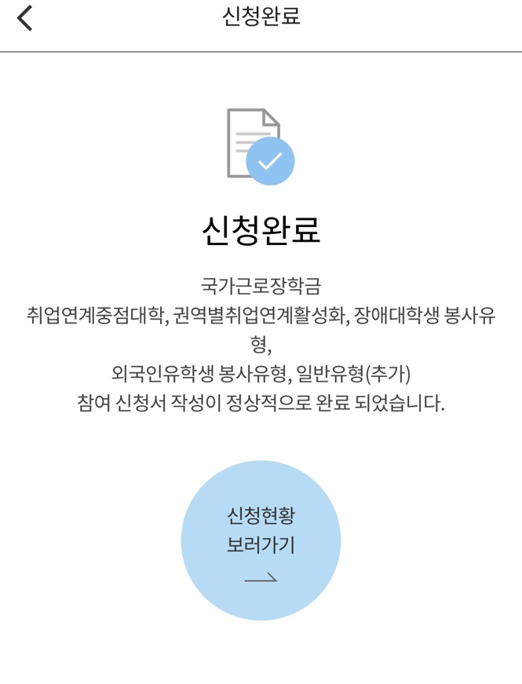
7. 신청완료 메시지 확인

